Slide 1
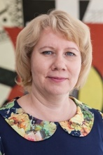
Эълон
30.11.2022 сана Тошкент вақти билан соат 23:00да Ўзбекистонга ташриф буюради!!!
Маълумот учун: Сибирь давлат тиббиёт университети Россия Федерациясининг кўҳна тиббий таълим даргоҳларидан бири саналади. Университетга 1888 йилда асос солинган бўлиб, Томск Императорлик университетининг тиббиёт факультети сифатида шаклланган. Россиянинг энг яхши тиббиёт университетларининг биринчи учталигидан ўрин олган.
2-декабрь соат 11.00 да "Биотиббиёт муҳандислиги, информатика ва биофизика" кафедраси маърузалар залида
Сибирь Давлат тиббиёт университети "Биофизика ва функционал диагностика" факультети декани доцент Гусакова С.В.нинг тибббиётда янги диагностик усулларга бағишланган очиқ маърузаси бўлиб ўтади.
Гусакова Светлана
Валерьевна
Барча хоҳловчиларни ушбу маърузага таклиф этамиз.

